Slide 1
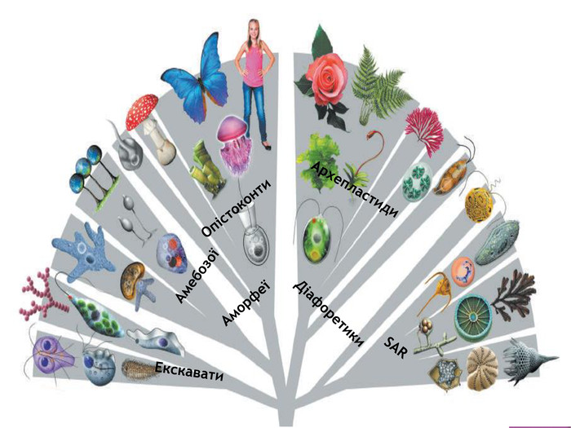
Основні групи організмів: віруси, бактерії, археї, еукаріоти

Slide 2
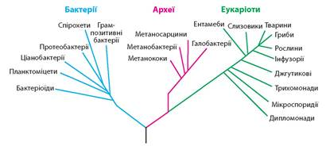
Клітинні форми життя поділили на три домени — Бактерії, Архебактерії та Еукаріоти.
Домен — це таксон найвищого рангу, який включає кілька царств живих організмів.

Slide 3
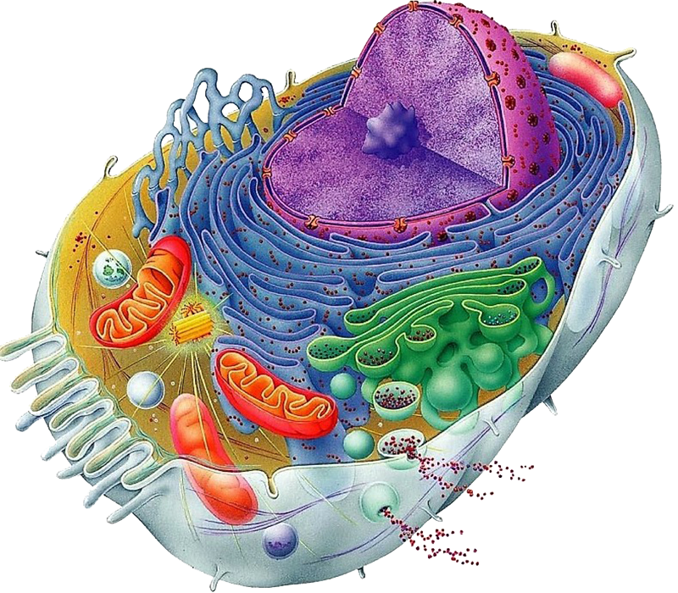
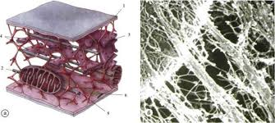
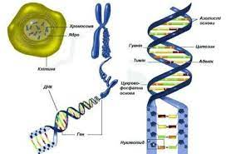
Клітинна будова
Наявність ядра
і клітинних органел
Особливості організації
генетичного матеріалу
Розвиток цитоскелета

Slide 4
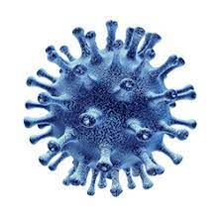
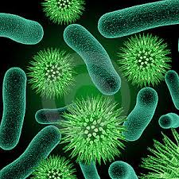
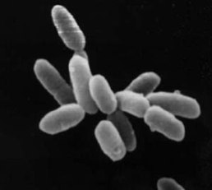
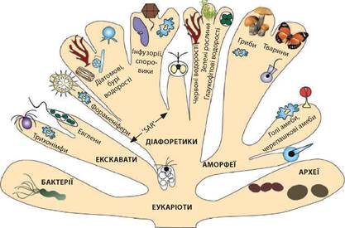
Порівняльна характеристика основних груп живих організмів
Група | Які організми включає | Особливості будови й життєдіяльності
Таксон Vira | Віруси | Неклітинна форма життя. Можуть розмножуватися тільки в клітинах інших організмів. Містять у своєму складі тільки одну нуклеїнову кислоту — або РНК, або ДНК
Домен Бактерії | Бактерії, ціанобактерії | Клітинні організми. У клітинах немає ядра й мембранних органел. Відрізняються значною різноманітністю біохімічних процесів у клітинах. Генетичний матеріал зазвичай представлений великою кільцевою молекулою ДНК (бактеріальною хромосомою). Можуть мати плазміди. Гени не містять інтронів
Домен Археї | Архебактерії | Клітинні організми. Суттєво відрізняються від інших доменів за складом ліпідів та білків. У клітинах немає ядра й мембранних органел. Генетичний матеріал зазвичай представлений великою кільцевою молекулою ДНК (бактеріальною хромосомою). Можуть мати плазміди. Частина генів містять інтрони
Домен Еукаріоти | Рослини, тварини, гриби, | Клітинні організми. У клітинах є ядра та інші мембранні органели й цитоскелет. Генетичний матеріал міститься у хромосомах і має вигляд лінійних молекул ДНК. У мітохондріях і пластидах присутні невеликі молекули кільцевої ДНК. Гени містять інтрони

Slide 5
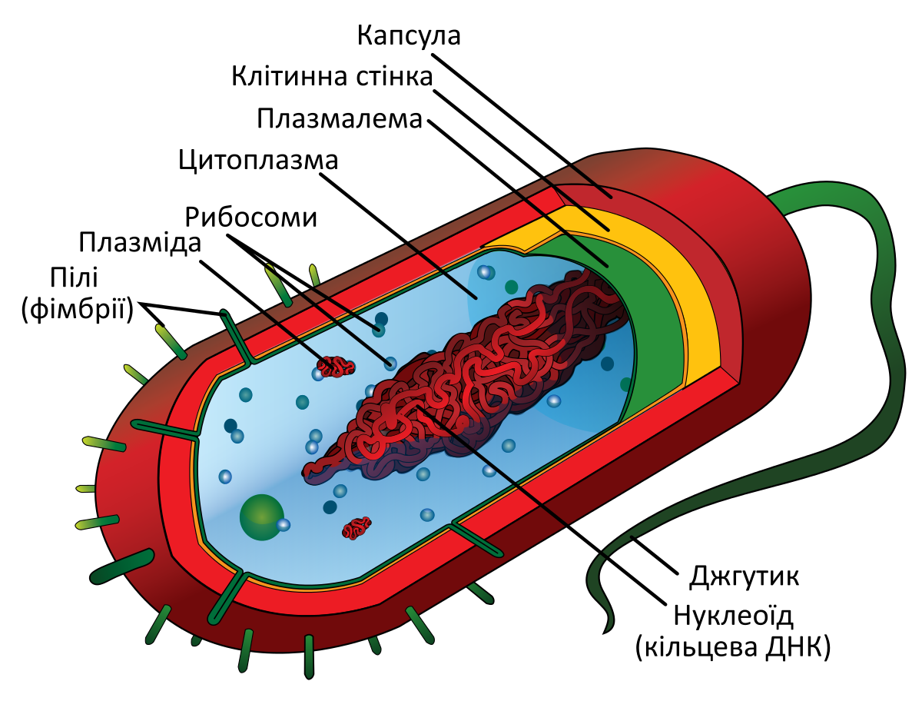

Slide 6
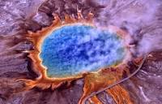


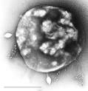

Slide 7
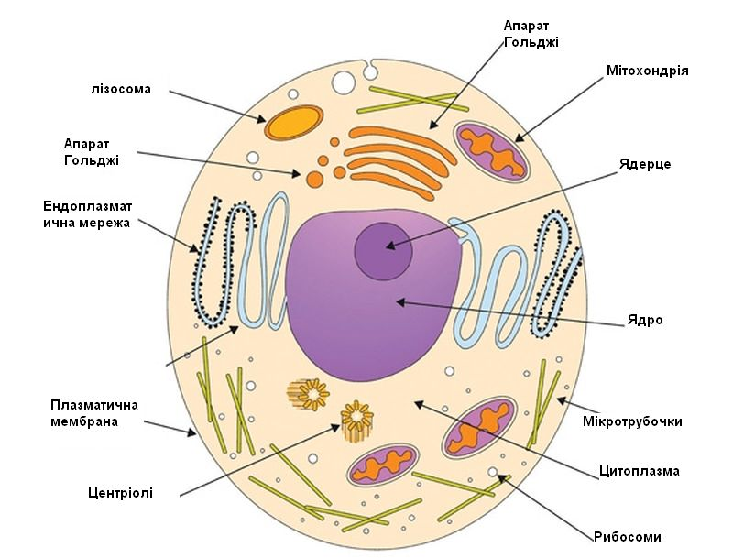
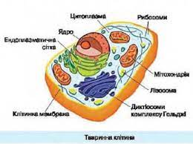

Slide 8
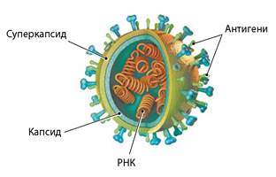

Slide 9
Домашнє завдання
Дати відповіді на запитання:
Що таке домен?
Які особливості притаманні вірусам?
Яке значення в житті людини мають представники бактерій і вірусів?
Порівняйте домени Бактерії та Археї.
Використовуючи додаткові матеріали з інтернету та біологічної літератури, підготуйте повідомлення про представників архебактерій.

